Slide 1
教育部國民及學前教育署 相關專業服務中心 ~高級中等學校承辦人注意事項及申請服務線上作業系統操作
指導單位：教育部國民及學前教育署
承辦單位：國立新竹特殊教育學校(國教署相關專業服務中心)
分區協辦學校：國立○○特殊教育學校

Slide 2
目錄
一、為什麼需要相關專業服務及線上作業
二、學校承辦人注意事項
三、學校承辦人工作執行流程
(一)學校承辦人申請方面
(二)學校承辦人審核方面
(三)學校承辦人執行方面
(四)學校承辦人服務績效與結案方面
四、特殊教育通報網相關專業服務系統操作手冊
五、教育部國民及學前教育署相關專業服務中心
分區通訊錄

Slide 3
一、為什麼需要相關專業服務及線上作業
(一)法令依據：
1.依據特殊教育法第 24 條各級主管機關…(略以)各級學校對於身心障礙學生之評量、教學及輔導工作，應以專業團隊合作進行為原則，並得視需要結合衛生醫療、教育、社會工作、獨立生活、職業重建相關等專業人員，共同提供學習、生活、心理、復健訓練、職業輔導評量及轉銜輔導與服務等協助。
2.依據特殊教育法施行細則第 9 條，特殊教育法第 28 條所稱個別化教育計畫，指運用團隊合作方式，針對身心障礙學生個別特性所訂定之特殊教育及相關服務計畫；其內容包括下列事項：

Slide 4
一、為什麼需要相關專業服務及線上作業
一、學生能力現況、家庭狀況及需求評估。
二、學生所需特殊教育、相關服務及支持策略。
三、學年與學期教育目標、達成學期教育目標之評量方式、日期及標準。
四、具情緒與行為問題學生所需之行為功能介入方案及行政支援。
五、學生之轉銜輔導及服務內容。
前項第五款所定轉銜輔導及服務，包括升學輔導、生活、就業、心理輔導、福利服務及其他相關專業服務等項目。參與訂定個別化教育計畫之人員，應包括學校行政人員、特殊教育與相關教師，並應邀請學生家長及學生本人參與；必要時，得邀請相關專業人員參與，學生家長亦得邀請相關人員陪同。

Slide 5
一、為什麼需要相關專業服務及線上作業
3.依據特殊教育支援服務與專業團隊設置及實施辦法第 4 條各級學校對於身心障礙學生之評量、教學及輔導工作，應以專業團隊合作進行為原則，並得視需要結合衛生醫療、教育、社會工作、獨立生活、職業重建相關等專業人員，共同提供學習、生活、心理、復健訓練、職業輔導評量及轉銜輔導與服務等協助。
前項專業團隊，以由特殊教育教師、普通教育教師、特殊教育相關專業人員及學校行政人員等共同參與為原則，並得依學生之需要彈性調整之。
前項所稱特殊教育相關專業人員，指醫師、物理專業人員、職能專業人員、臨床心理師、諮商心理師、語言專業人員、聽力師、社會工作師及職業輔導、定向行動等專業人員。

Slide 6
一、為什麼需要相關專業服務及線上作業
4.依據高級中等以下學校特殊教育推行委員會設置辦法第 3 條第1項學校為辦理特殊教育學生學習輔導等事宜，應成立特殊教育推行委員會，第3條第1項第5款，審議特殊教育學生申請獎勵、獎補助學金、交通費補助、學習輔具、專業服務及相關支持服務等事宜。

Slide 7
一、為什麼需要相關專業服務及線上作業
(二)提供學生所需支持
物理專業人員 | 協助老師解決學生在行走、移動、身體平衡、動作協調、關節活動度、體適能、行動與擺位輔具的使用和環境改造等方面問題。
職能專業人員 | 協助老師解決學生在校學習、生活和參與活動的問題，包括手功能、手眼協調、日常生活或工作能力、感覺統合、生活輔具的使用和環境改造等。
語言專業人員 | 協助老師解決學生在口腔功能、吞嚥、構音、語暢、嗓音、語言理解、口語表達和溝通輔具的使用等問題。
臨床心理師 | 協助老師解決學生在思想、情緒及行為上嚴重偏差的問題。
社會工作師 | 主要協助老師處理嚴重的家庭問題，整合並連結有關的社會資源，協助提供社會資源之資訊或協助申請社會福利補助等。

Slide 8
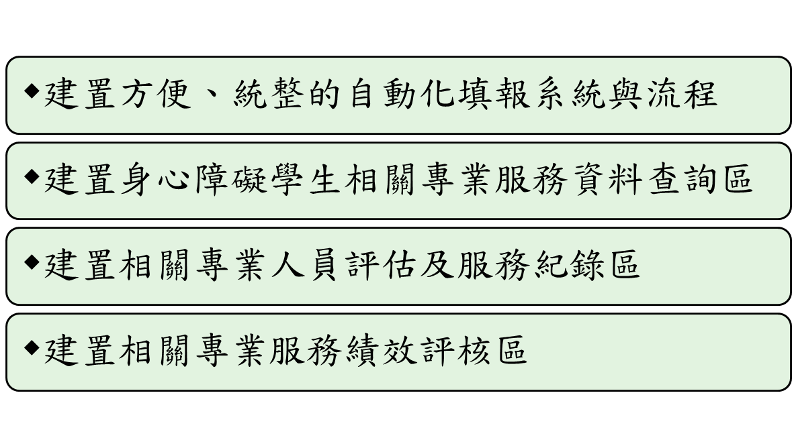
一、為什麼需要相關專業服務及線上作業
(三)為何要線上作業

Slide 9
一、為什麼需要相關專業服務及線上作業
(四)預期成效
使全國國(私)立高級中等學校相關專業服務全面E化，提供師生完善之相關專業服務訊息，進而提升身心障礙學生的學習成效。
落實促進相關專業服務融入教學。
提供學生個別化之相關專業服務需求，支援各領域教師教學之需求。

Slide 10
二、學校承辦人注意事項
(一)依據107年5月31日臺教國署原字第1070059101號函，為落實教育部國民及學前教育署各區相關專業人員服務學生特通網紀錄之完善，所聘任之相關專業人員，務必於教育部特殊教育通報網，詳實填寫學生服務紀錄，以利學校端、分區端查詢學生資料；另到校服務之專業人員、接受諮詢之教師、學生及家長簽章相關專業服務中心到校輔導諮詢簽名表及特通網上學生服務紀錄如實核銷巡迴輔導費。
(二)各學校承辦人需落實善盡下列督導之責：
1.專業人員需準時簽到/簽退
2.服務紀錄與建議事項是否依照個案狀況撰寫。

Slide 11
二、學校承辦人注意事項
(三)提醒事項
1.請學校端務必與專業人員確實聯絡，俾利專業人員瞭解學生情形與服務概況。
2.請學校端注意，個別學生在申請專業服務時，請於同一區間申請完整，勿於其他
區間重複申請，以免造成系統問題。
3.108年1月1日起融合教育計畫相關專業人力部分已併入相關專業服務中心申請流程。
4、依據教育部108年1月11日臺教國署原字第1080002698號函示
(1) 各校之特教生有相關專業服務需求，各校於召開個別化教育計畫，確實依據特殊教育法第28條擬定個別化教育計畫時由專業團隊成員共同先就個案討論、評估，確定教育及相關支持服務之重點及目標，完成個別化教育計畫之擬訂，並徵詢其學生及法定代理人之同意，以便申請專業團隊服務作業。
(2) 依據高級中等以下學校特殊教育推行委員會設置辦法第3條第4款特教推行委員會任務應審議特殊教育學生個別化教育計畫，另第5款明訂應審議特教生之專業服務及相關支持服務等事宜，各校對於特教生有相關專業服務需求者，應提特教推行委員會完成法定的申請程序。

Slide 12
二、學校承辦人注意事項
(三)提醒事項
5.依據教育部國民及學前教育署108年2月1日臺教國署原字第1080012217號相關專業
服務中心108年度第一次工作會議記錄決議各校申請各類別相關專業服務為3小時，
申請學校需檢附特推會紀錄，函文至所屬分區學校備查；若申請個別專業服務時
數非3小時，申請學校需於檢附之特推會紀錄及欲申請時數並敘明原因後，再行函
文至所屬分區學校備查。

Slide 13
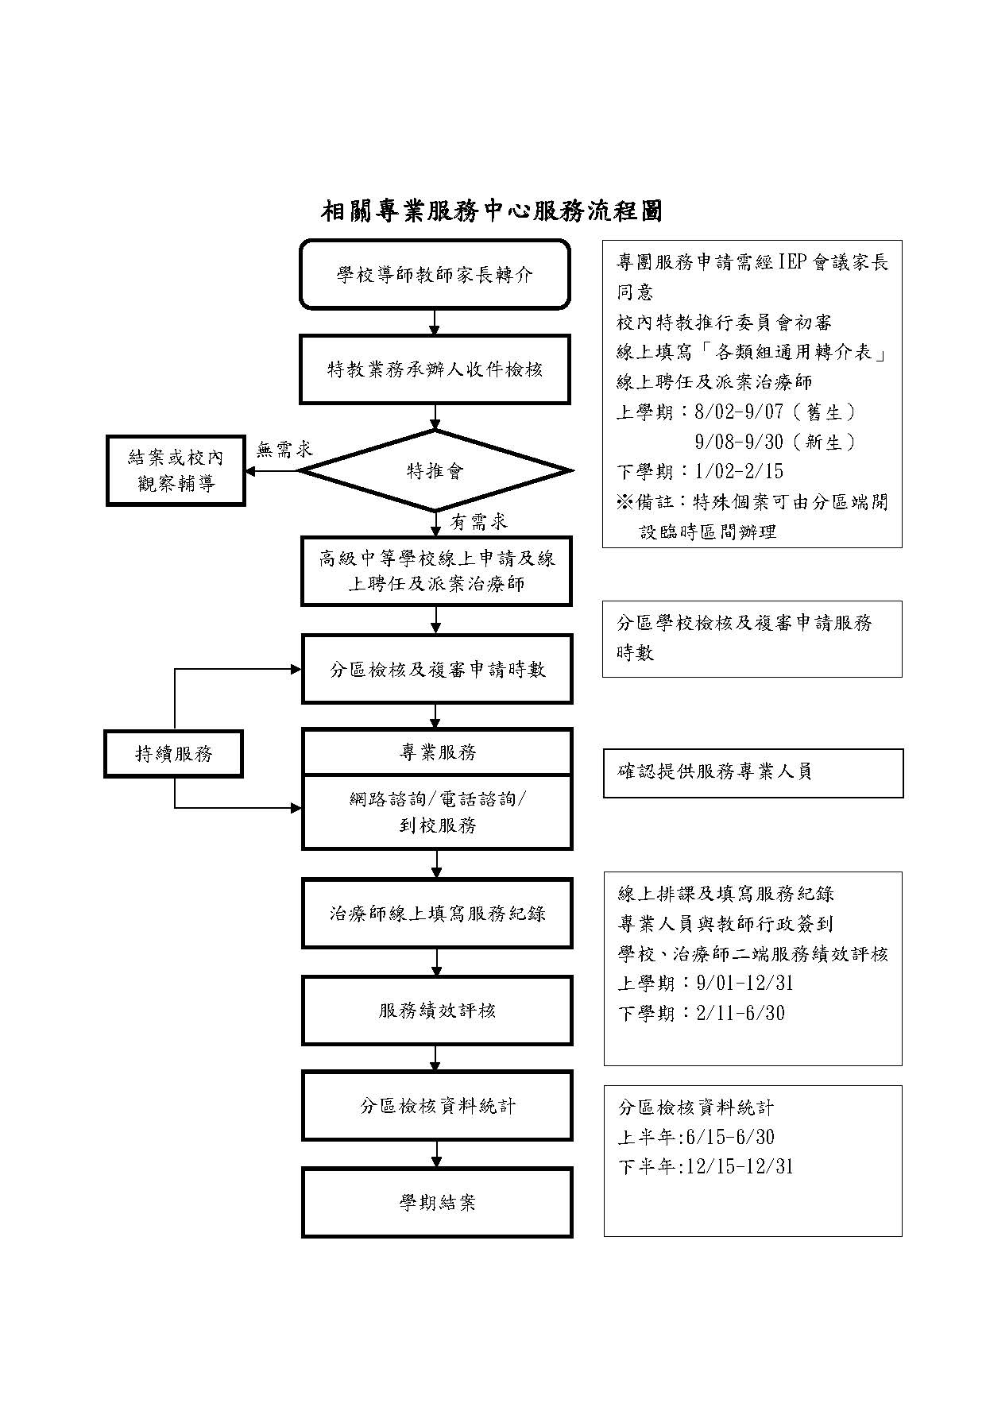
三、學校承辦人工作執行流程

Slide 14
三、學校承辦人工作執行流程
(一)學校承辦人申請方面
1.參與所轄屬分區之申請說明會議，了解操作流程及注意事項。
2.如需提出申請服務，擬定該生個別化教育計畫時應取得家長同意。
3.召開特教推行委員會審議學生各專業需求。
4.特教推行委員會會議記錄應函文至分區，會議記錄應詳實該校學生申請之專業類別及申請時數備查。
5.由特教通報網進入，以「學務帳號」登入進行申請。

Slide 15
三、學校承辦人工作執行流程
(一)學校承辦人申請方面
6.學校承辦人應於區間內至特教通報網線上申請，填寫、確定學生基本資料及學校承辦人之聯繫資料，後依學生之學習狀況撰寫各類組通用轉介表，完成申請程序。
7.每位學生一學期中僅能於一個申請區間內申請專業服務。如：甲生於本學期第1次區間申請物理治療後，不能於第2次區間申請其他專業類別之服務，如需服務請轉為紙本申請。
8.學生每次申請個別專業類別之基本時數為3小時，如個別專業需求超過3小時，應函文至分區說明原因及學生所需的專業服務時數。

Slide 16
三、學校承辦人工作執行流程
(二)學校承辦人審核方面
審核通過後，即可聘任專業人員，應優先聘任歷年通過職前訓練
54小時之特教通報網人力資料庫內人員。
(特教通報網-國教署相關專業團隊-全國專業人員資訊)。

Slide 17
三、學校承辦人工作執行流程
(三)學校承辦人執行方面
1.應主動聯繫專業人員安排巡迴服務時間。
2.提供「相關專業服務中心專業人員到校輔導諮詢簽到表」予出席者(學生、家長、教師)、業務承辦人及專業人員等簽章，以符合法規。
3.國教署相關專業服務中心分區到校巡迴服務簽到表應寄回所轄屬分區。
4.專業人員對個案學生之整體服務以小時為單位。
如當日學生臨時缺席，則與該生之教師晤談學生相關問題，共同解決該生之主要需求，以擬定最佳策略或調整環境。
5.服務或會談地點安排以安全舒適、隱密處為主，切勿在公共或開放式空間進行。

Slide 18
三、學校承辦人工作執行流程
(三)學校承辦人執行方面
6.專業人員服務當日，學校務必安排該生導師、任課老師、特教老師或家長參與，專業人員應與以上人員討論後方可結案離開學校。
7.學校端教師須與專業人員共同研擬策略或方案，教師應將專業人員提出之建議融入相關課程教學。
8.高三年段學生因6月即將畢業，應優先服務。
9.專業人員之建議應後附於該生個別化教育計畫中，作為教學與環境調整之參考依據。

Slide 19
三、學校承辦人工作執行流程
(三)學校承辦人執行方面
10.學校召開個別化教育計畫會議，必要時得邀請相關專業人員出席。 如相關專業人員未能出席時可提供口頭或書面資料，或以視訊會議方式進行，研擬適合學生進行之課程目標及教學方式或其他支持系統。
11.經評估後如須轉介其他專業人員、醫療單位或結案，須再與家長聯繫說明。
12.學校端應於專業人員到校巡迴服務時，將專業人員服務情形拍照記錄，請注意避免拍攝學生正面，並將照片寄回所轄屬分區。
13.學校端特教業務承辦人員，應負責聯繫接受服務學生、該生導師、任課老師或家長，以使整體服務順利完成。

Slide 20
三、學校承辦人工作執行流程
(四)學校承辦人服務績效與結案方面
1.相關紀錄、簽到單及照片等資料，需列印後附於學生之個別化教育計畫之中。
2.監督並於線上填寫專業人員是否準時到校。
3.特教業務承辦人員須填寫績效評估表(學校端)，針對專業人員之服務準時與否、態度熱忱、配合度等評核、專業人員之所提建議是否可行、建議之成效、是否願意繼續與該專業人員合作等進行評核。
4.以上填寫單位以學校聘任之專業專業人員人數為準。

Slide 21
特殊教育通報網相關專業服務系統操作研習
四、特殊教育通報網相關專業服務系統操作手冊

Slide 22
Outline 課程大綱

Slide 23
管理端(分區) 學校端 專業人員端

Slide 24
管理端(分區) 學校端 專業人員端

Slide 25
A1 申請專業服務

Slide 26
A1-1 申請專業服務-學校提報日期設定

Slide 27
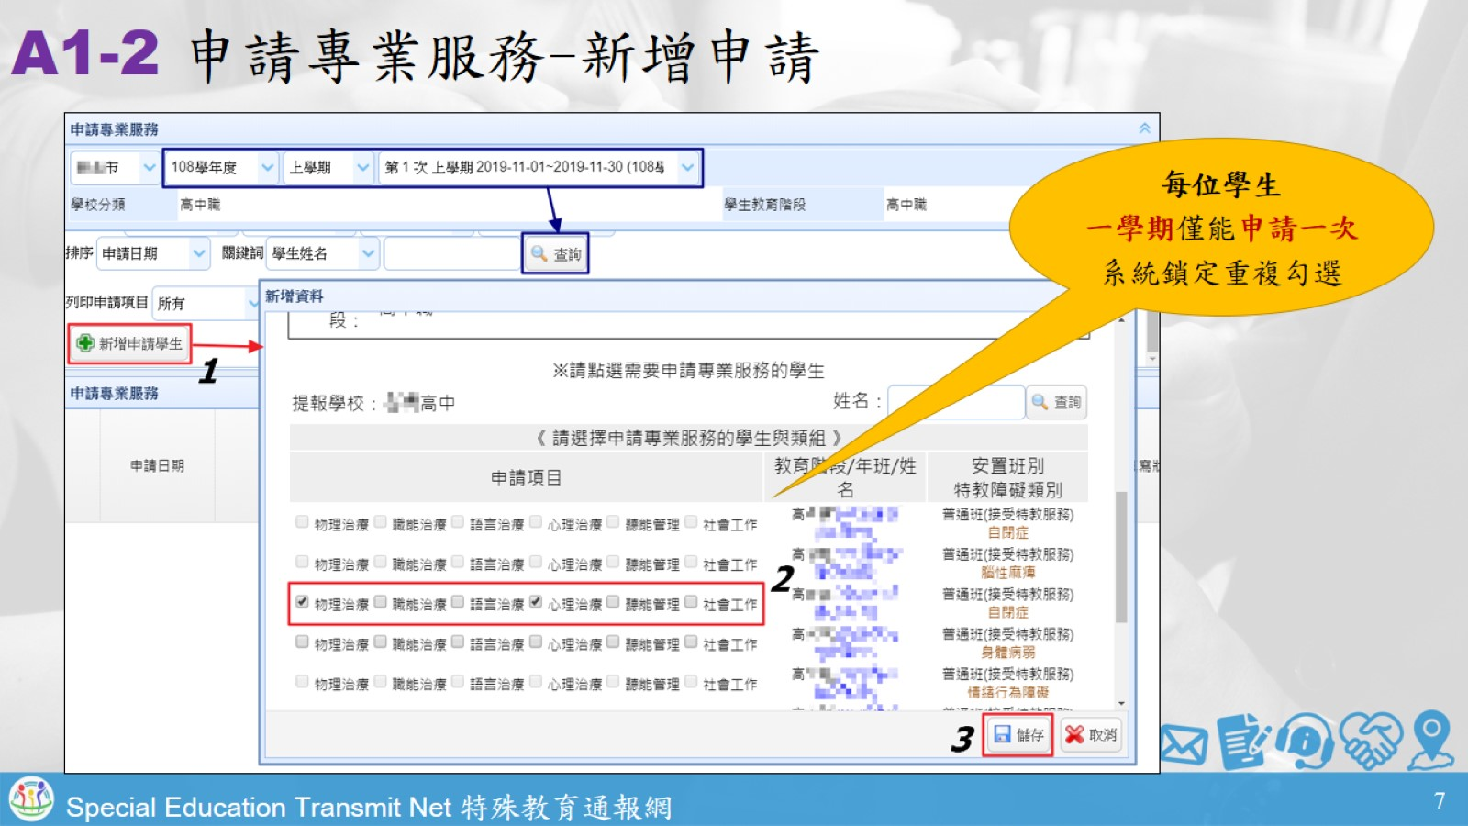
A1-2 申請專業服務-新增申請

Slide 28
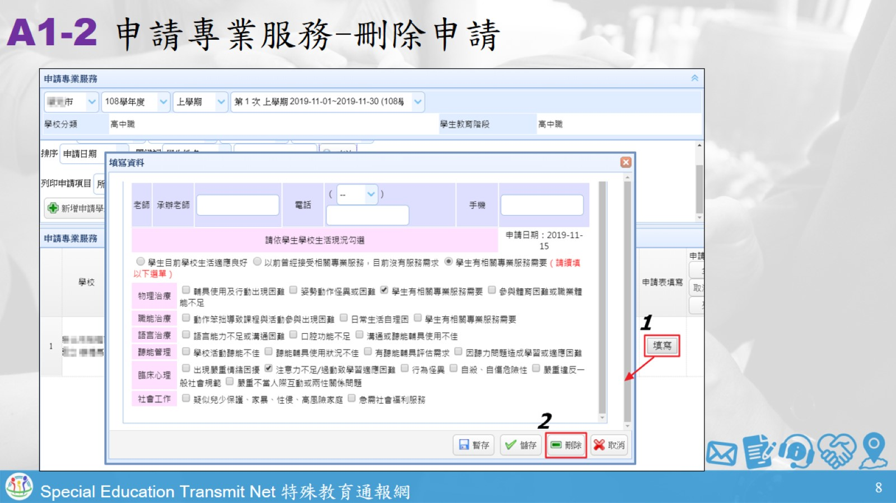
A1-2 申請專業服務-刪除申請

Slide 29
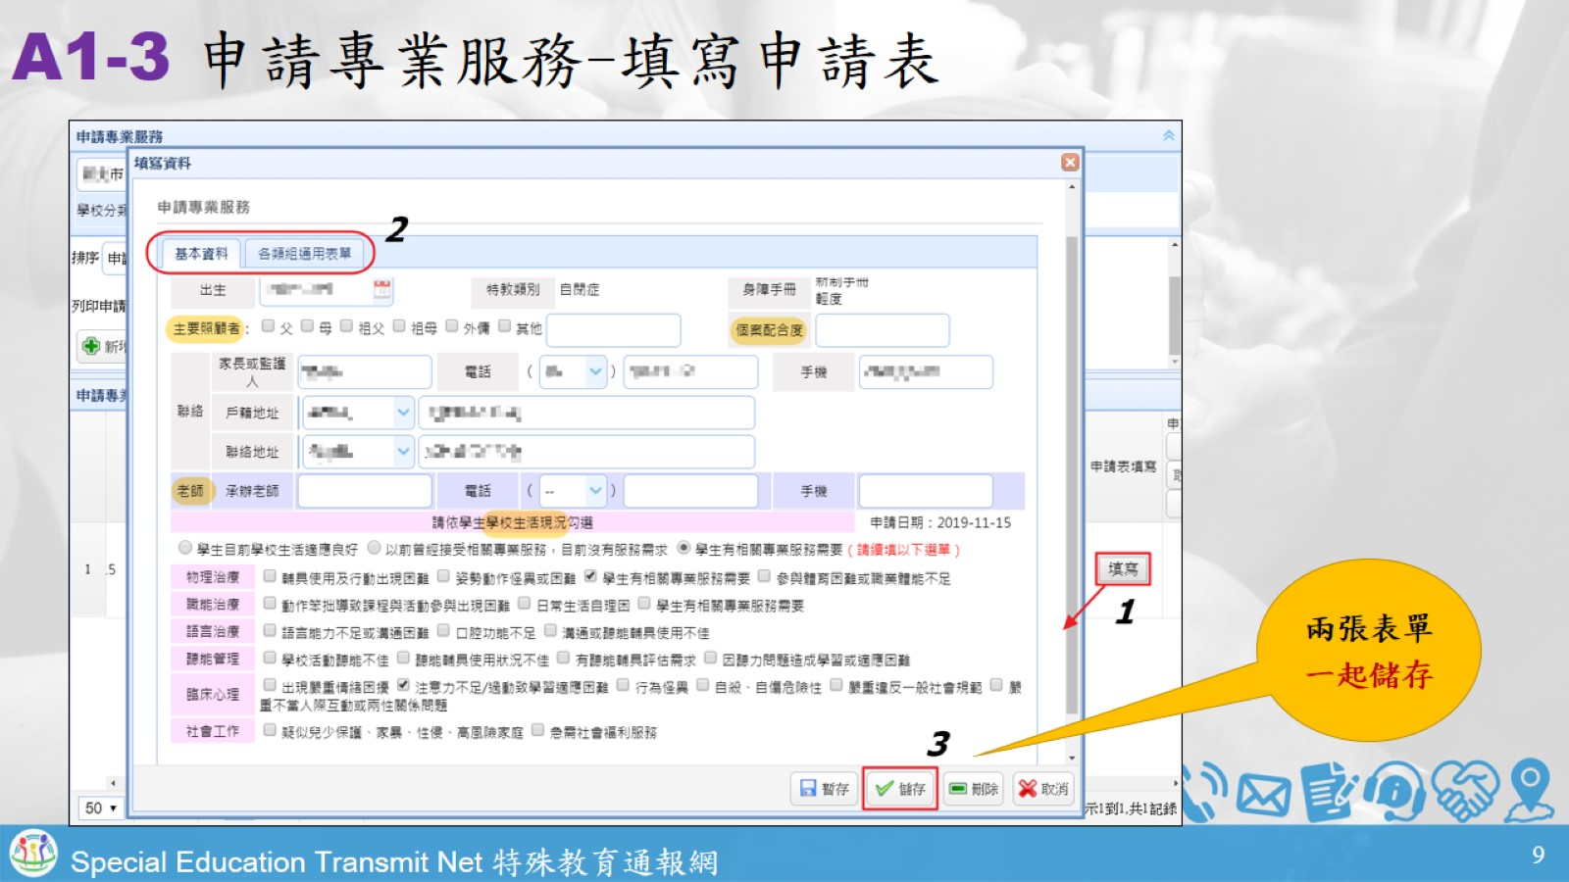
A1-3 申請專業服務-填寫申請表

Slide 30
A1-3 申請專業服務-填寫申請表

Slide 31
A1-4 申請專業服務-儲存/核定申請時數

Slide 32
A1-5 申請專業服務-列印申請表或評估報告

Slide 33
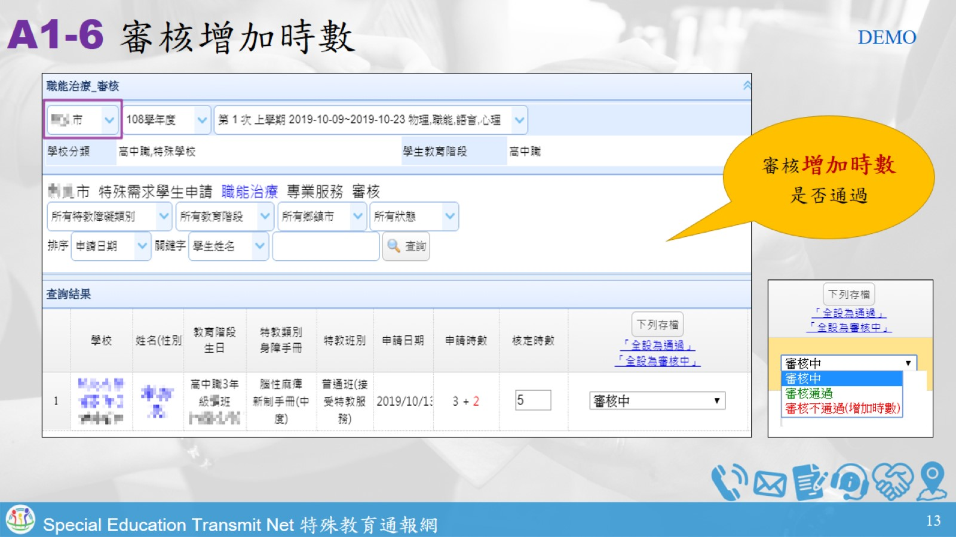
A1-6 審核增加時數

Slide 35
管理端(分區) 學校端 專業人員端

Slide 36
A2 專業人員聘用及派案

Slide 37
A2-1 專業人員聘用及派案-聘用專業人員(新增)

Slide 38
A2-1 專業人員聘用及派案-聘用專業人員(聘用)

Slide 39
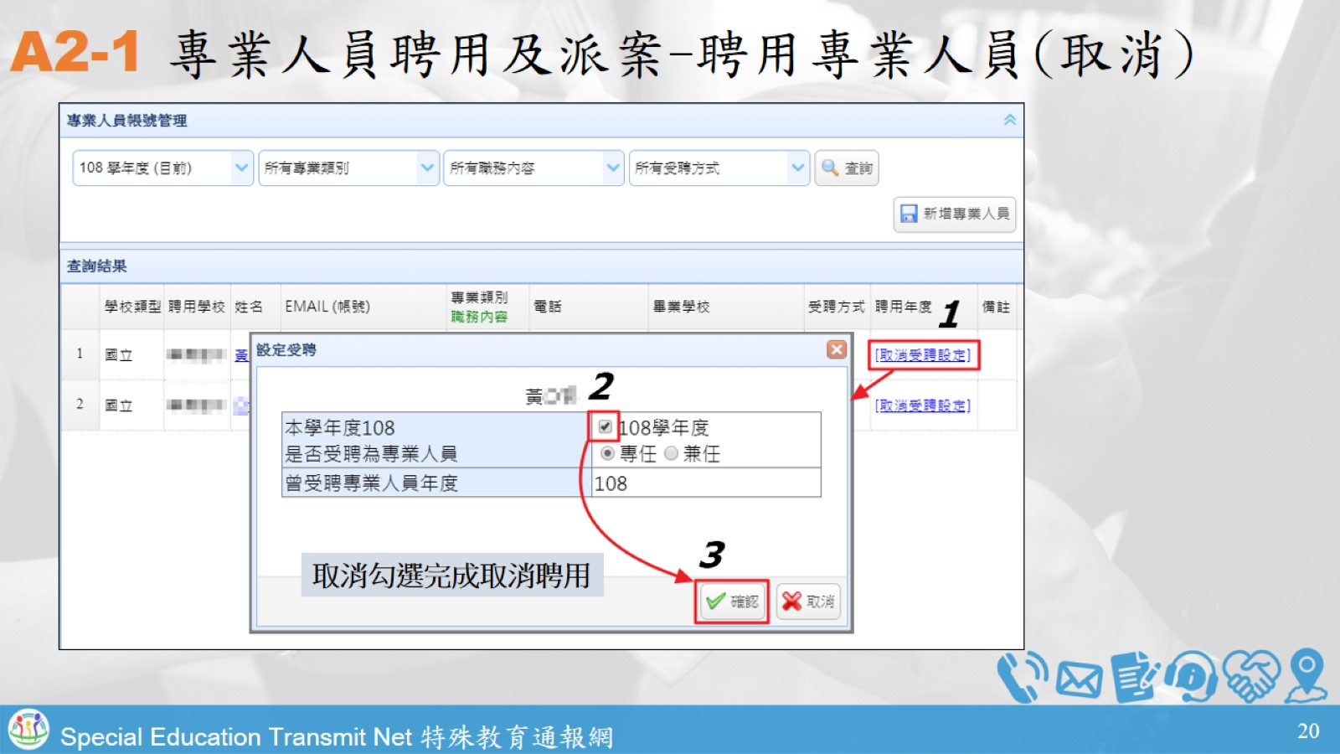
A2-1 專業人員聘用及派案-聘用專業人員(取消)

Slide 40
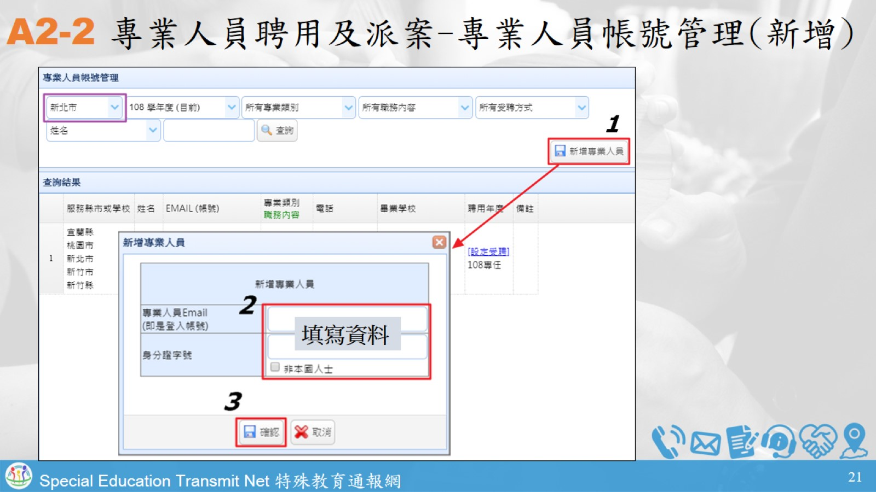
A2-2 專業人員聘用及派案-專業人員帳號管理(新增)

Slide 41
A2-2 專業人員聘用及派案-專業人員帳號管理(聘用)

Slide 42
A2-2 專業人員聘用及派案-專業人員帳號管理(寄送密碼)

Slide 43
A2-3 專業人員聘用及派案-專團服務派案

Slide 45
管理端(分區) 學校端 專業人員端

Slide 46
A3 執行專業團隊服務

Slide 47
A3-1 專業人員基本資料

Slide 48
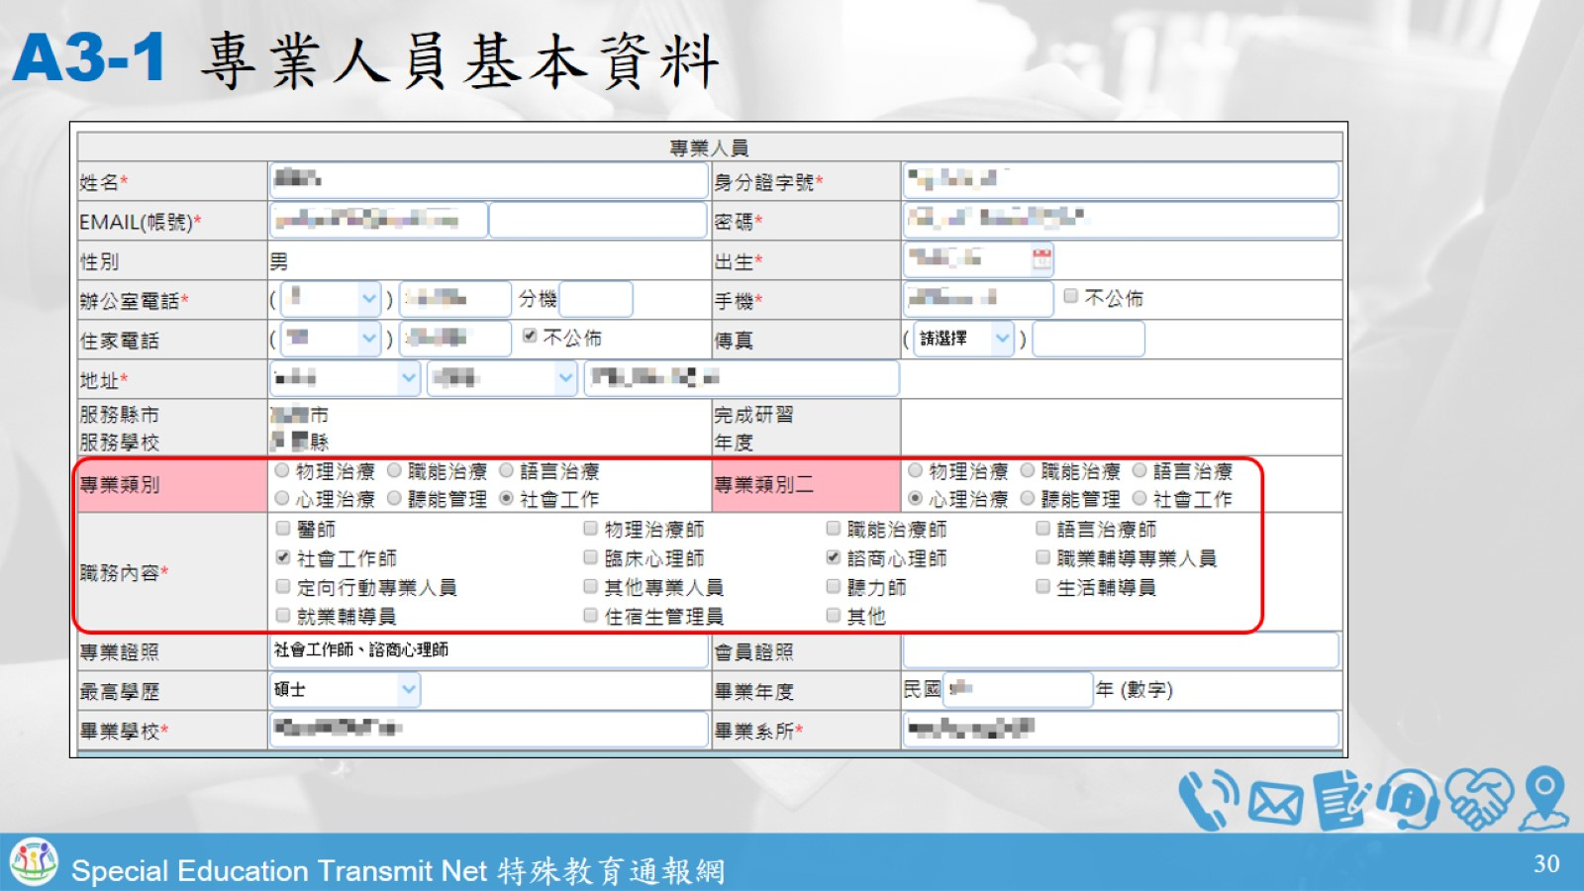
A3-1 專業人員基本資料

Slide 49
A3-2 排定服務課表-週期性排課

Slide 50
A3-2 排定服務課表-週期性排課

Slide 51
A3-2 排定服務課表-單堂排課

Slide 52
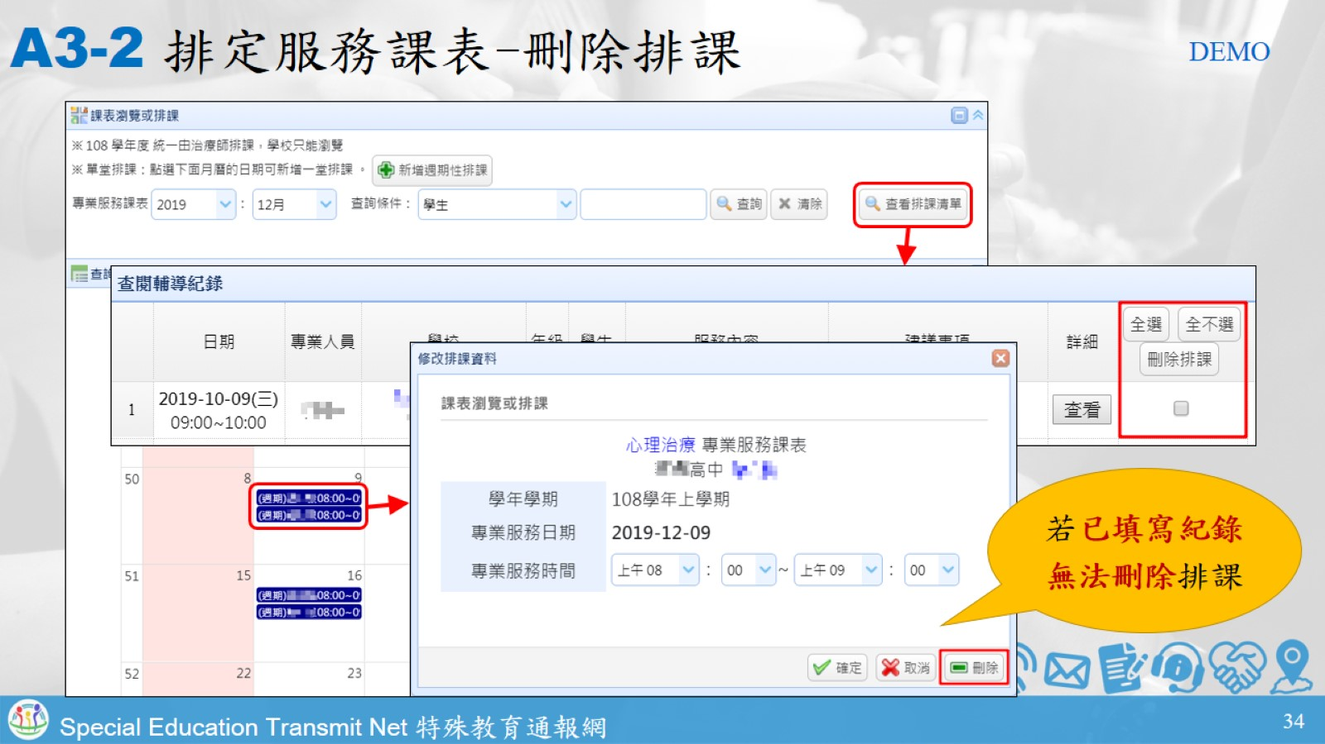
A3-2 排定服務課表-刪除排課

Slide 53
A3-3 填寫服務紀錄-時段

Slide 54
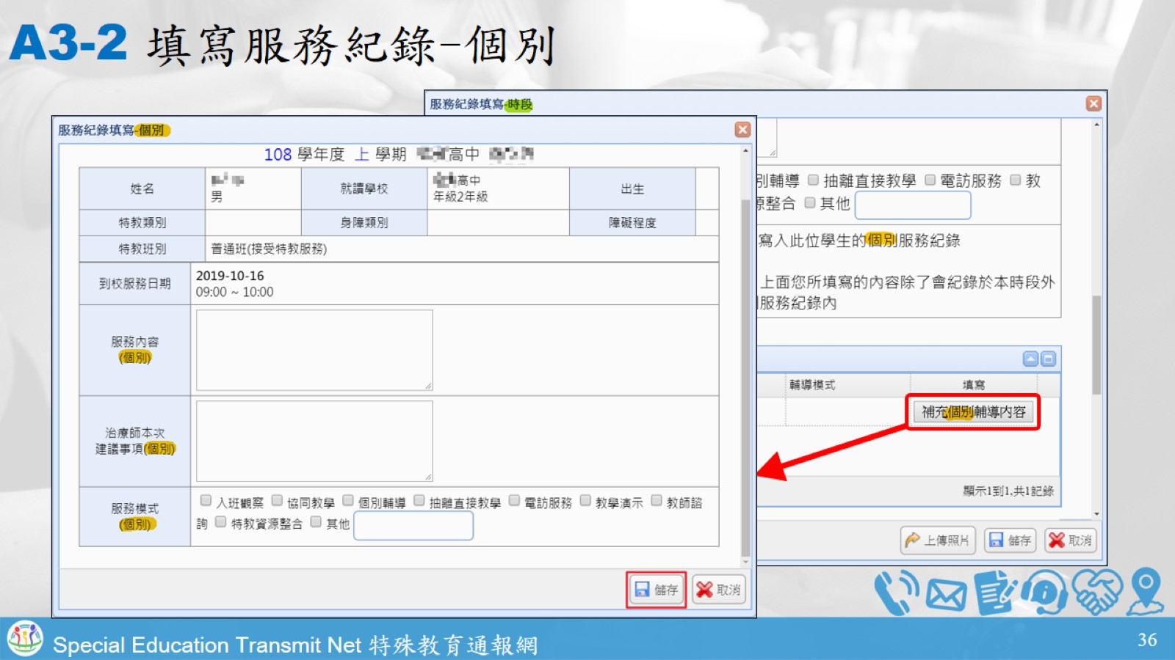
A3-2 填寫服務紀錄-個別

Slide 55
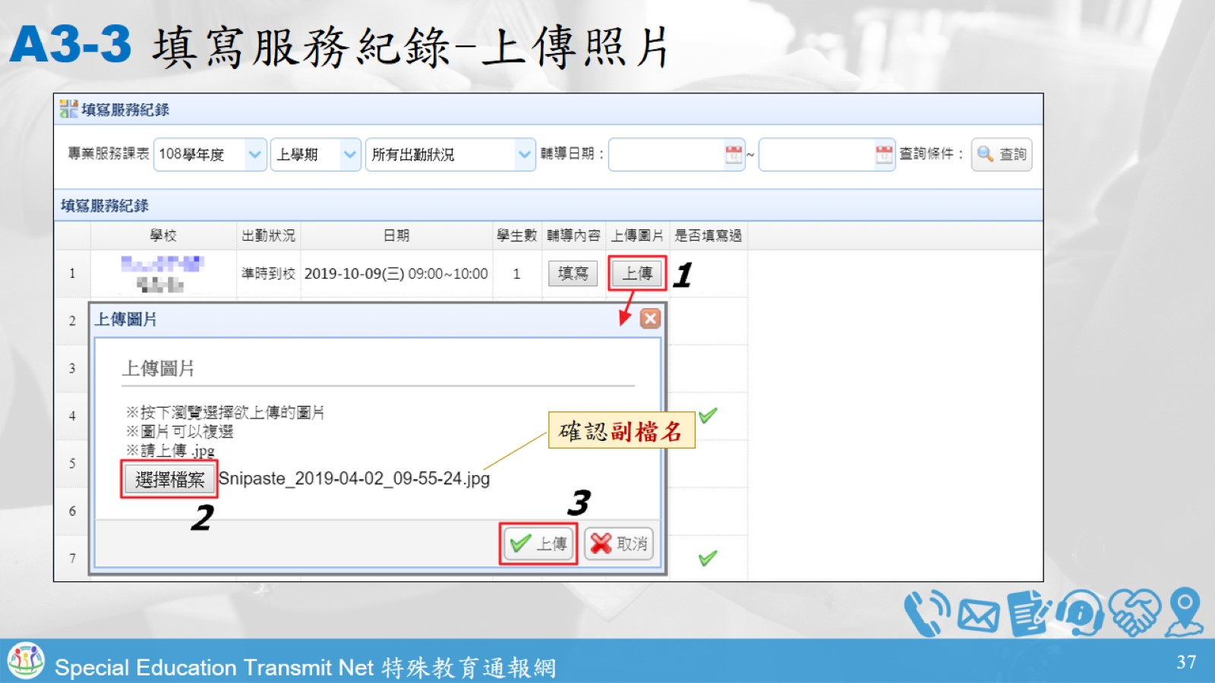
A3-3 填寫服務紀錄-上傳照片

Slide 56
A3-3 填寫服務紀錄-刪除照片

Slide 57
A3-4 查閱/列印個別紀錄

Slide 58
A3-4 查閱/列印個別紀錄

Slide 59
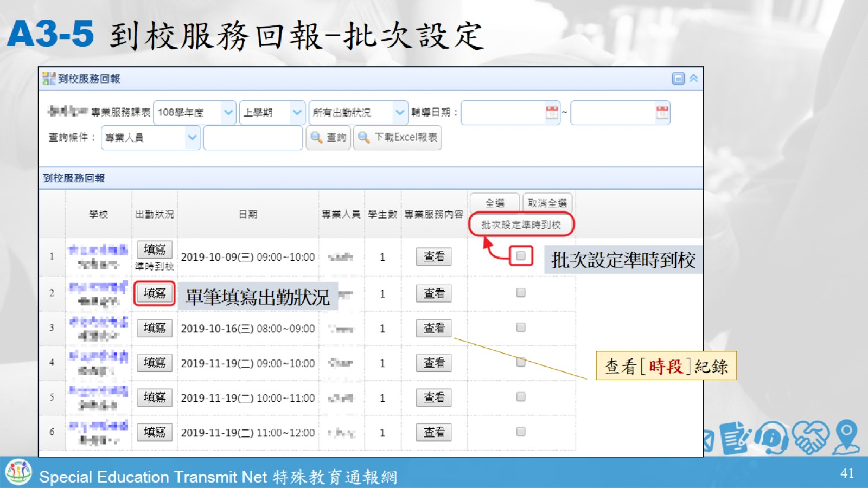
A3-5 到校服務回報-批次設定

Slide 60
A3-5 到校服務回報-填寫

Slide 61
A3-6 填寫個案評估報告

Slide 63
管理端(分區) 學校端 專業人員端

Slide 64
A4 填寫績效評估與查核

Slide 65
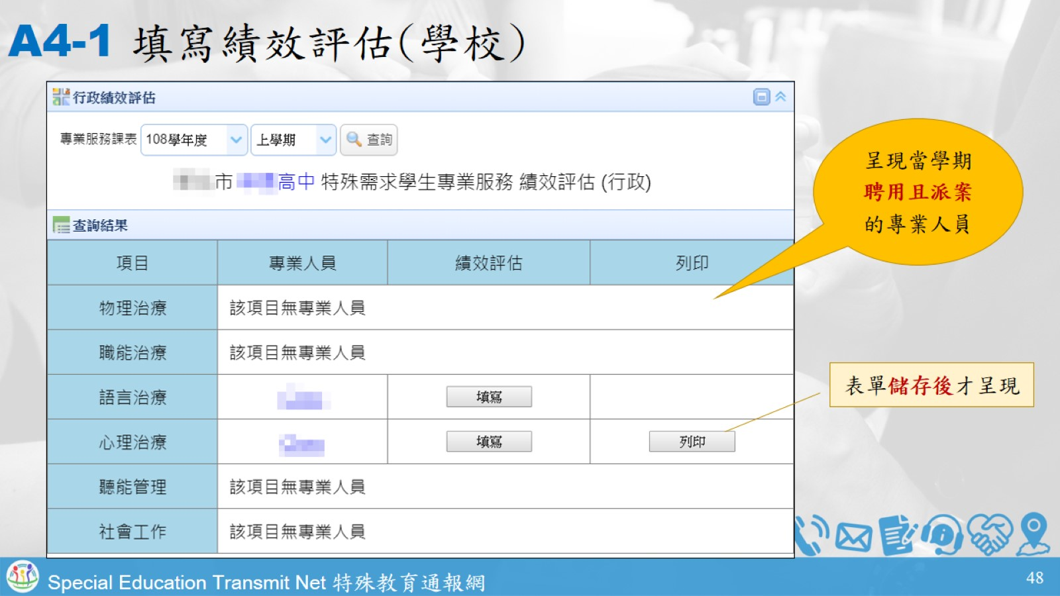
A4-1 填寫績效評估(學校)

Slide 66
A4-1 填寫績效評估(專業人員)

Slide 67
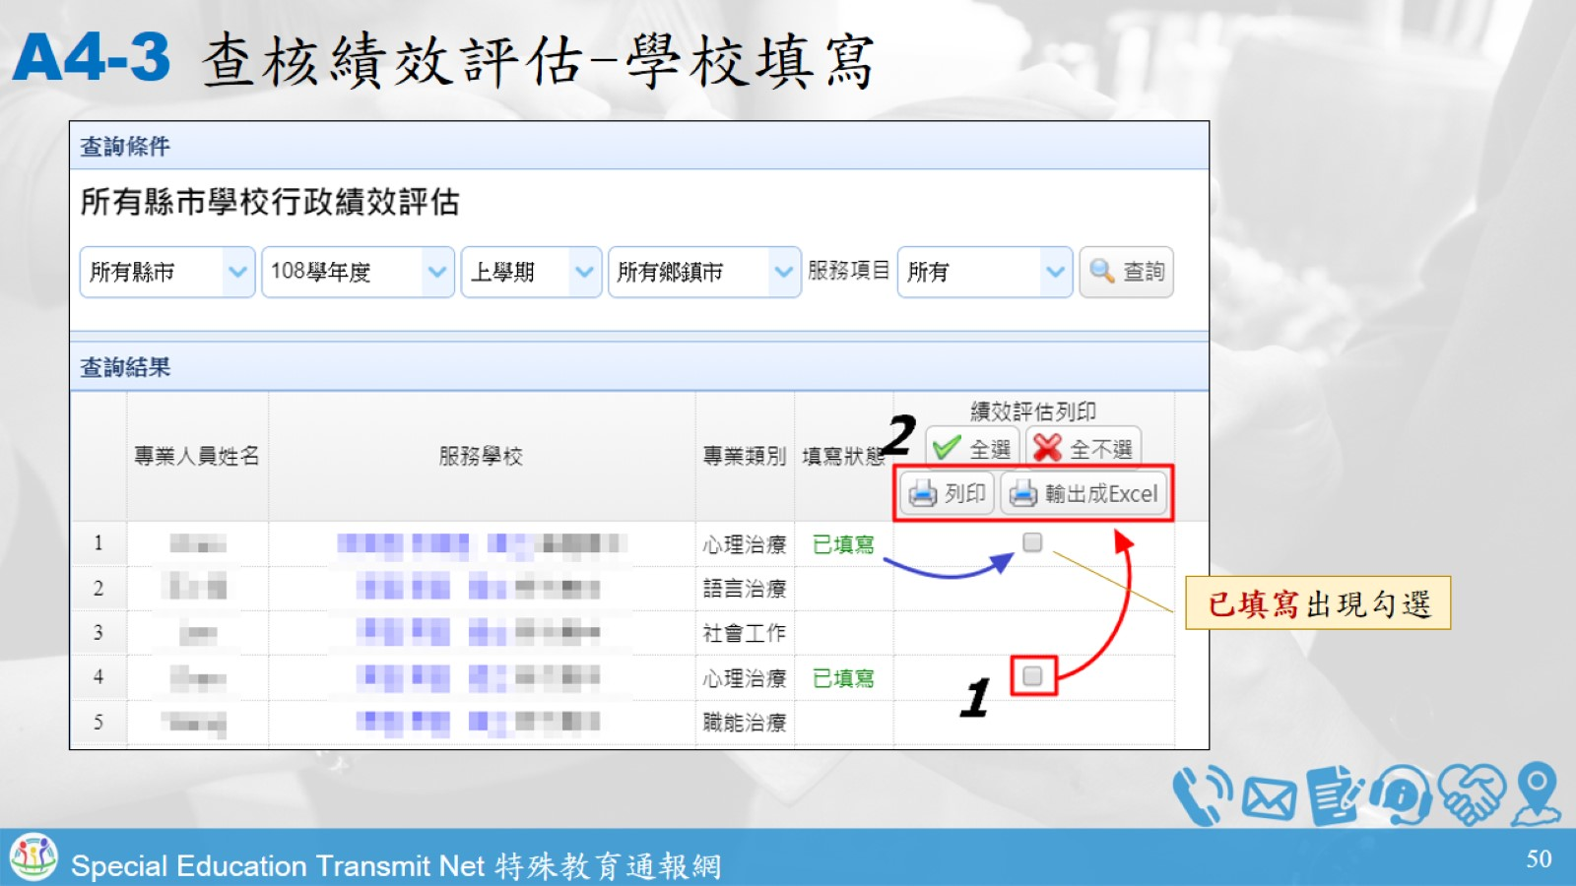
A4-3 查核績效評估-學校填寫

Slide 68
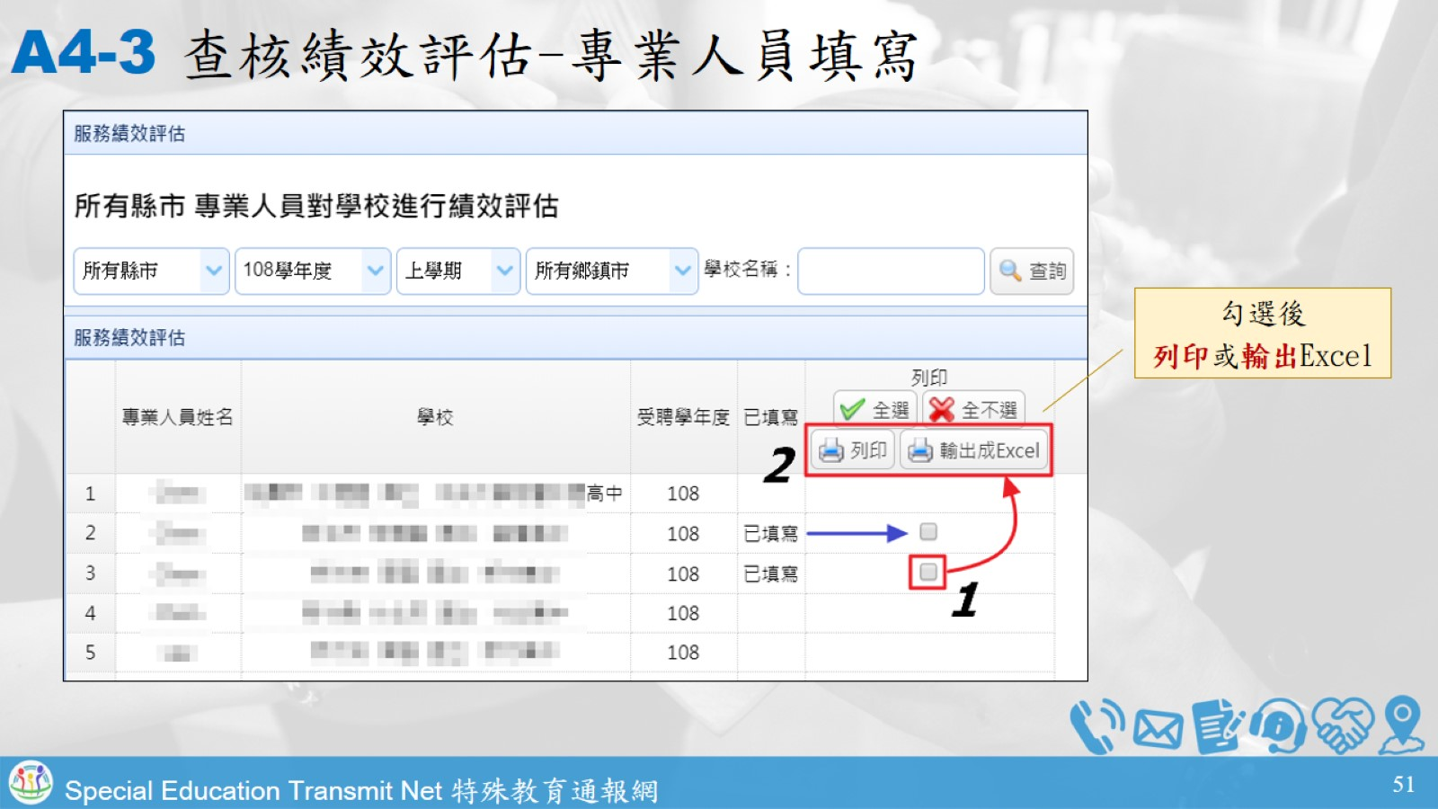
A4-3 查核績效評估-專業人員填寫

Slide 69
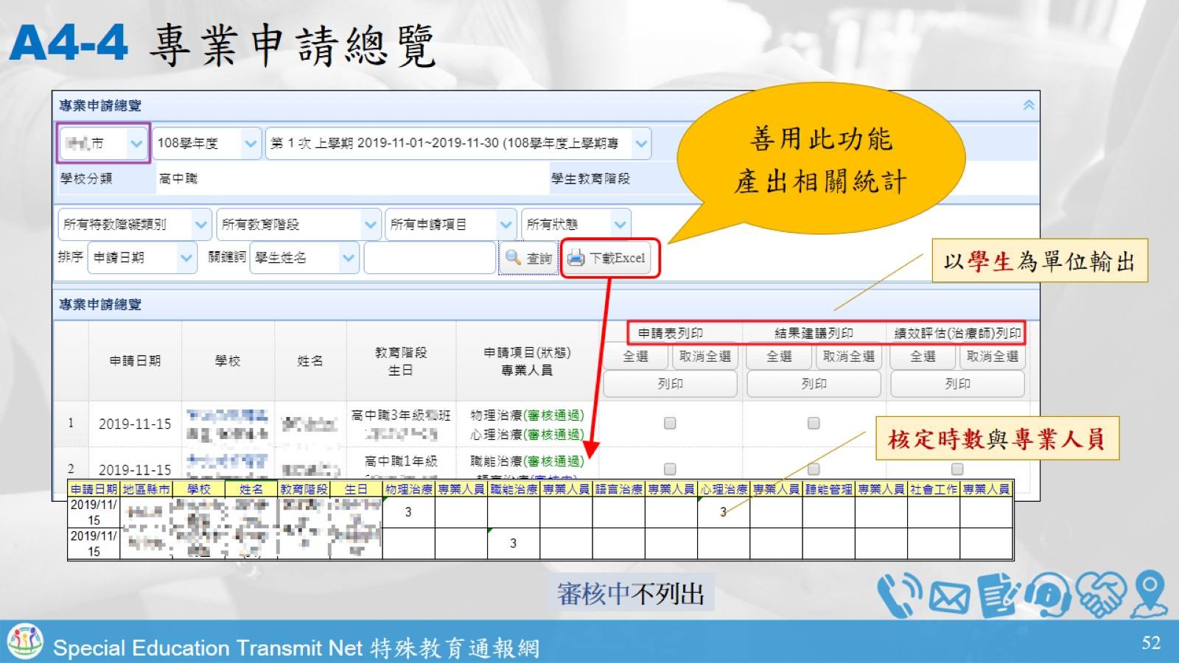
A4-4 專業申請總覽

Slide 70
五、教育部國民及學前教育署相關專業服務中心分區通訊錄
作業區 | 分區協辦學校 | 負責縣市 | 聯絡電話
基北金馬區 | 國立基隆特殊教育學校 | 基隆市/金門縣/連江縣/臺北市 | (02)2452-6332*317
新竹區 | 國立新竹特殊教育學校 | 新北市/新竹縣/新竹市/桃園市 | 03-6676639#258
苗栗區 | 國立苗栗特殊教育學校 | 苗栗縣 | 037-266498#203
南投區 | 國立南投特殊教育學校 | 南投縣/臺中市 | 049-2390773#205
彰化區 | 國立彰化特殊教育學校 | 彰化縣 | 04-8727303#6101
雲林區 | 國立雲林特殊教育學校 | 雲林縣 | 05-5969241#232
嘉澎區 | 國立嘉義特殊教育學校 | 嘉義縣/市、澎湖縣 | 05-2858549#600、603
臺南區 | 國立臺南大學附屬啟聰學校 | 臺南市 | 06-5900504#711、713
高雄區 | 國立臺南特殊教育學校 | 高雄市 | 06-3554591#2403
屏東區 | 國立屏東特殊教育學校 | 屏東縣 | 08-7805510#600、604
宜蘭區 | 國立宜蘭特殊教育學校 | 宜蘭縣 | 03-9509788#316
花蓮區 | 國立花蓮特殊教育學校 | 花蓮縣 | 03-8544225#502
臺東區 | 國立臺東大學附屬特殊教育學校 | 臺東縣 | 089-229912#408

